Slide 1
МЫ
ЗА
ЗДОРОВЫЙ
ОБРАЗ ЖИЗНИ
Презентацию подготовил
учитель русского языка и литературы
МОУ «Фёдоровская ОШ»
Титов Олег Валериевич

Slide 2
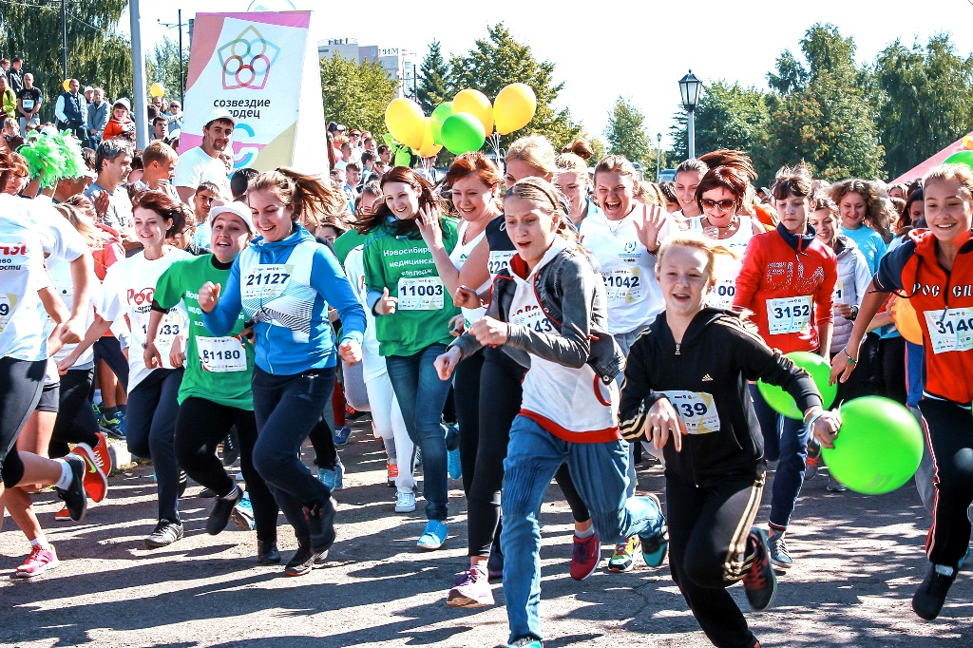
Не разрушайте своей жизни,
чтоб многого добиться в ней!
Для этого нужно заботиться о сохранении здоровья с помощью правильного питания, физической подготовки, закаливания организма и отказа от вредных привычек.

Slide 3
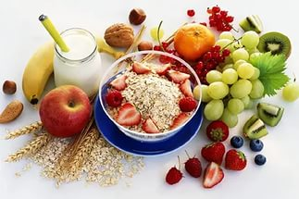
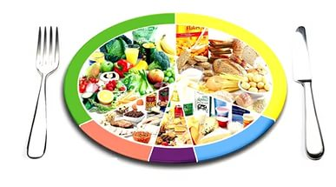
Правильное питание
ПРАВИЛЬНОЕ ПИТАНИЕ
Правильное питание – это не только свежие и правильно приготовленные продукты, но и разгрузочные дни, правильный питьевой режим, регулярные аэробные нагрузки, свежий воздух. Это все благоприятно воздействует на пищеварительную систему и иммунитет.
.

Slide 4
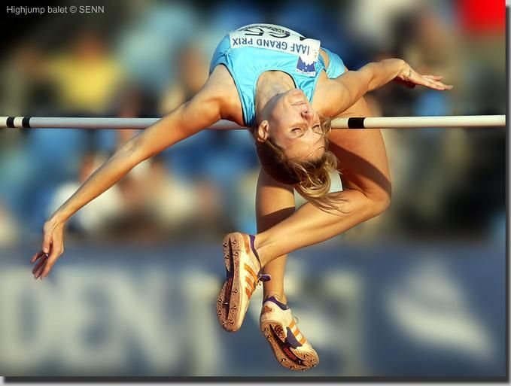
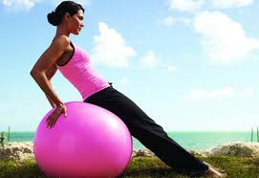
Движение – залог здоровья
ВАЖНО ЗАНИМАТЬСЯ СПОРТОМ
Занятие спортом очень важны для всего нашего организма. Это поддерживает тонус, способствует укреплению мышц. Если постоянно заниматься спортом, то можно побороть постоянную усталость и раздраженность.

Slide 5
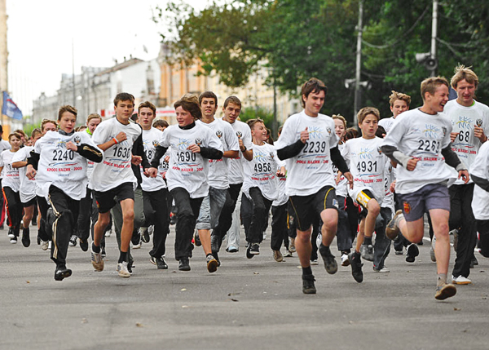
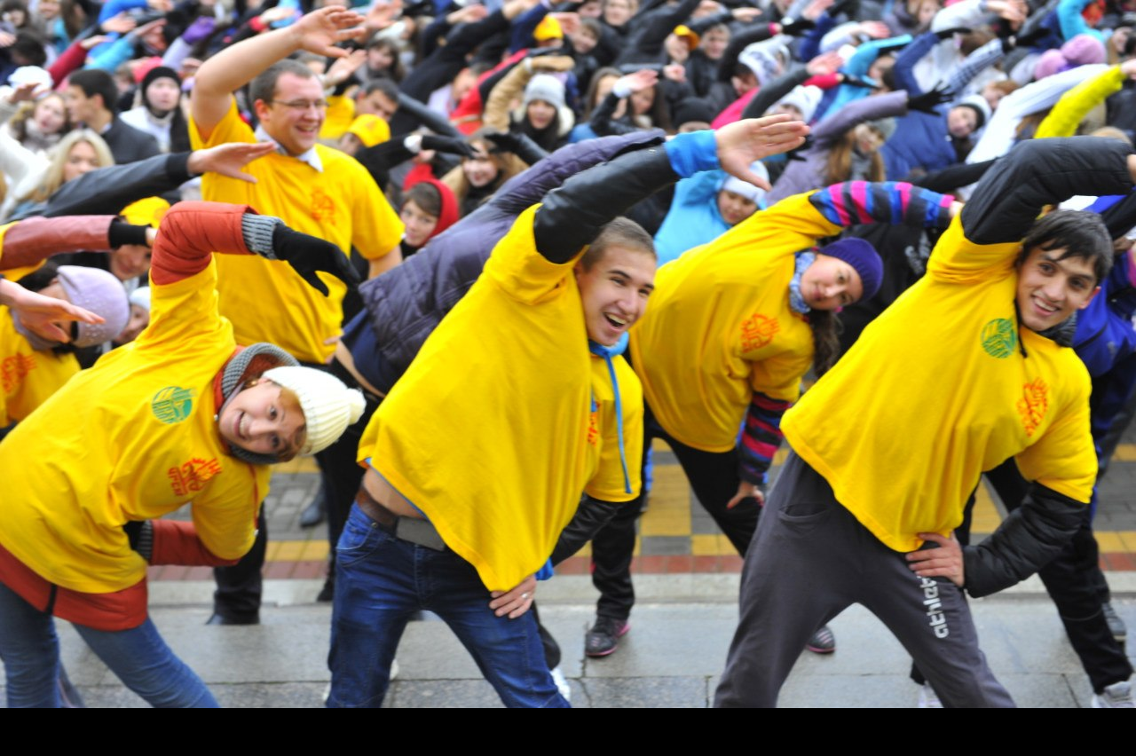
Спортивные праздники России
О СПОРТ, ТЫ – МИР!

Slide 6
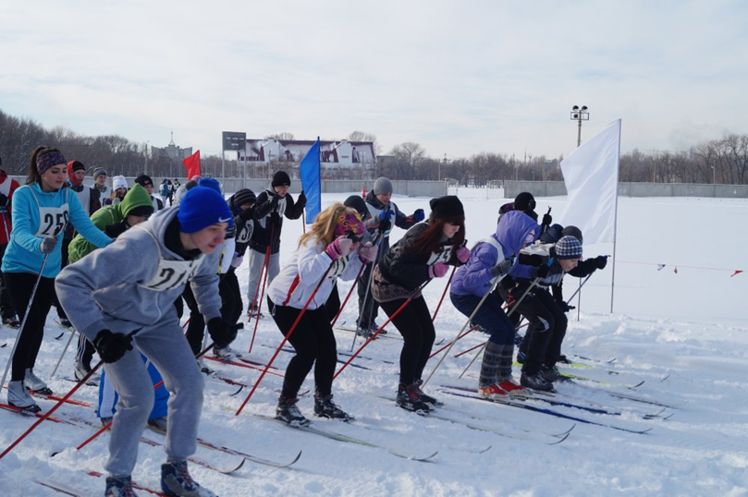
«ЛЫЖНЯ РОССИИ»РИ
«Лыжня России» – самая массовая всероссийская лыжная гонка, в которой участвуют и любители, и профессионалы, и дети, и взрослые – проводится ежегодно с 1982 года во второе воскресенье февраля.

Slide 7
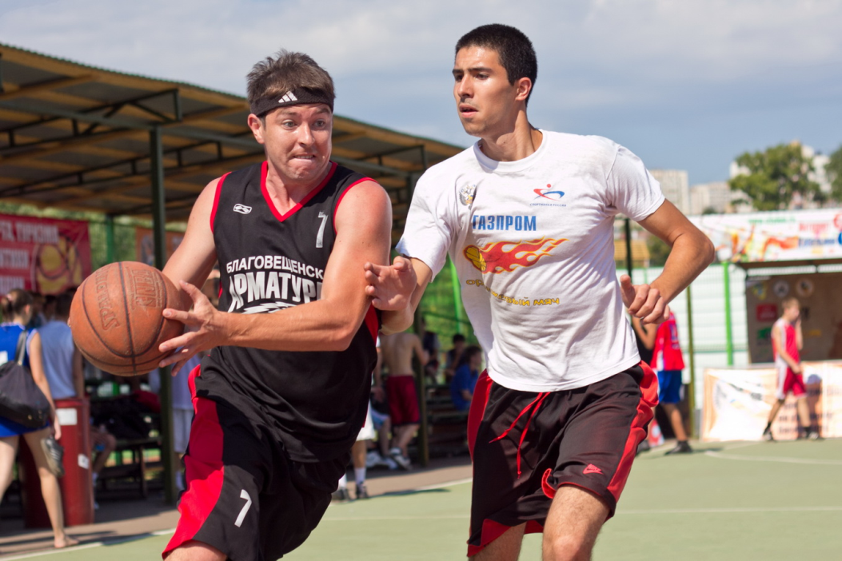
ДЕНЬ ФИЗКУЛЬТУРНИКА
Этот день своим профессиональным праздником считают все тренеры, учителя физкультуры, спортсмены и простые любители физкультуры. Во многих российских городах в этот день проходят всевозможные спортивные мероприятия и праздники.

Slide 8
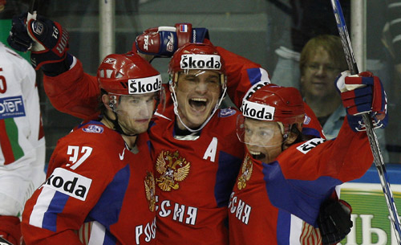
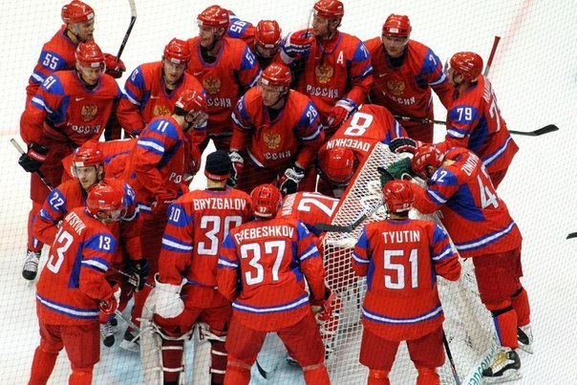
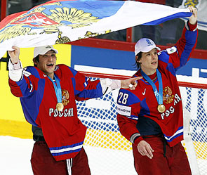
В ХОККЕЙ ИГРАЮТ
НАСТОЯЩИЕ МУЖЧИНЫ
День хоккея
Благодаря Владиславу Третьяку, президенту ФХР,
Всероссийским днём хоккея считается 1 декабря.
В хоккее наши (советские, а затем и
российские) спортсмены добились высоких
результатов: неоднократно становились чемпионами
Европы и мира, победителями Олимпийских игр.
Этим видом спорта занимаются тысячи молодых людей.
В последнее десятилетие в хоккей играют и девушки.
Хоккей – один из популярнейших видов спорта
в нашей стране.

Slide 9
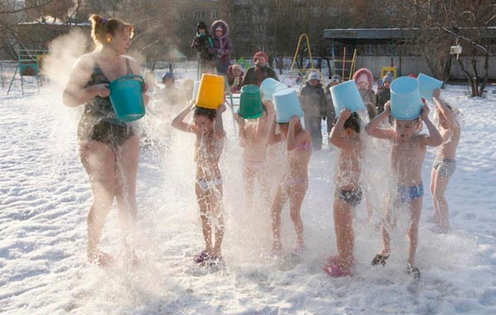
ЗАКАЛИВАТЬСЯ НУЖНО
Закаливание – это один из способов сохранить здоровье.

Slide 10
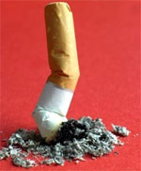
КУРИТЬ - ЗДОРОВЬЮ ВРЕДИТЬ!
Курение приводит к выраженным изменениям внутренних органов; чаще всего поражаются органы дыхания, сердечно-сосудистая система, желудочно-кишечный тракт.

Slide 11
НАРКОТИКИ
Наркотики – это вещества, оказывающие действие на психическое и физическое состояние человека. При систематическом применении вызывают привыкание и сильную зависимость.

Slide 12
АЛКОГОЛЬ
По статистике в нашей стране 3% населения умирает вследствие алкогольной интоксикации. Зависимые люди редко пьют качественные спиртные напитки, поэтому часто расплачиваются за это своим здоровьем.

Slide 13
Бороться с вредными привычками трудно, но всё же это делать необходимо!
Вредные привычки – зло, и поэтому мы должны задуматься о будущем и не причинять вред своему здоровью.

Slide 14
ВЫВОД
Соблюдая эти правила,
мы сделаем нашу жизнь яркой, счастливой, благополучной.

